Slide 1
Розділові знаки у простих реченнях, ускладнених звертаннями

Slide 2
Мета уроку
• узагальнити і закріпити знання про прості речення, ускладнені звертаннями;
удосконалити вміння знаходити речення, ускладнені звертаннями;
закріплювати навички правильної розстановки розділових знаків у реченнях із звертаннями; формувати уявлення про особливості зв’язного мовлення залежно від умов і мети спілкування;
формувати вміння вчитися впродовж життя: постійно поповнювати власний словниковий запас, користуватися різними джерелами довідкової інформації;
розвивати повагу й увагу до слова, логічне та образне мислення, пам’ять, емоційну та естетичну сфери, збагачувати й уточнювати словниковий запас учнів;
виховувати повагу до України, прищеплювати любов до культури та мистецтва.

Slide 3
Інтелектуальна розминка
Яке речення називають простим?
Чим воно може бути ускладненим?
Звертання – це …
Звертання має форму …
Звертання в реченні …
На письмі звертання …

Slide 4
Звертання – це слово або сполучення слів, що називає особу чи предмет, до якого звертається мовець.
Основна функція звертання – привернути увагу співрозмовника:

Slide 5
Наприклад:
Мамо, я тебе люблю. Україно! Ти для мене диво.
І ти, людино, повір у себе.
Зашуми весною, зелен луже.
Звертання може бути виражене:
- кличною формою іменника: Що, братику, посіяв, те й пожни!
- прикметником, ужитим у значенні іменника: Будь щаслива та здорова, чорноброва.

Slide 6
Звертання, як правило, виражається:
- іменником у кличному відмінку (в однині) або в називному відмінку – у множині:
Україно! Ти для мене диво! (В. Симоненко)
Я не тебе люблю, о ні.
Моя хистка лілеє,
Не оченька твої ясні,
Не ліченько блідеє… (І. Франко)
Сини мої! орли мої!
Летіть в Україну, —
Хоч і лихо зустрінеться,
Так не на чужині. (Т. Шевченко).

Slide 7
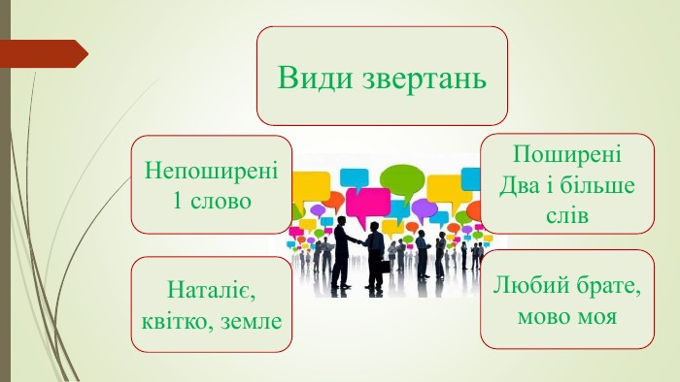

Slide 8
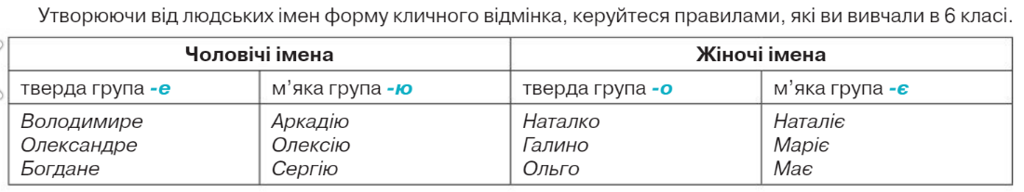
Зауважте

Slide 9
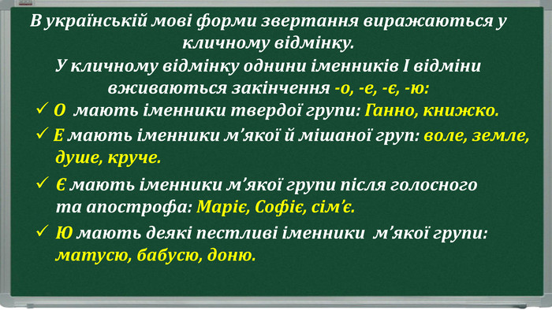

Slide 10
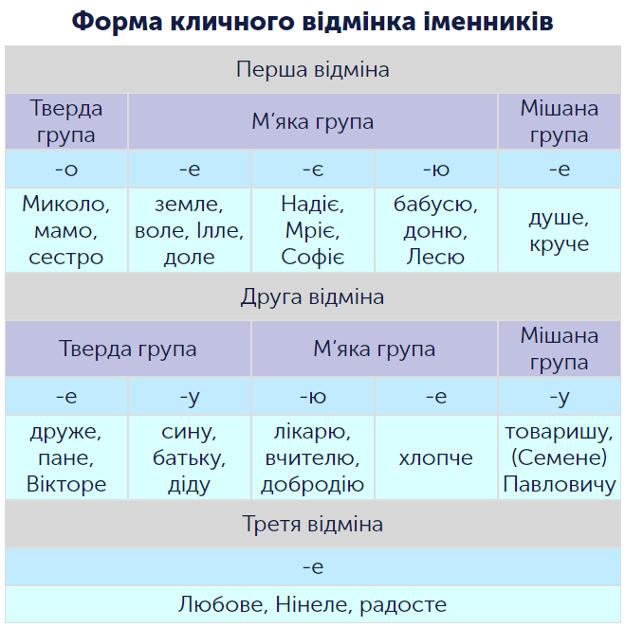

Slide 11
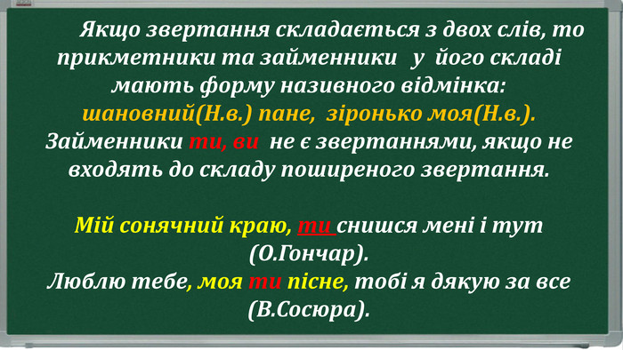

Slide 12
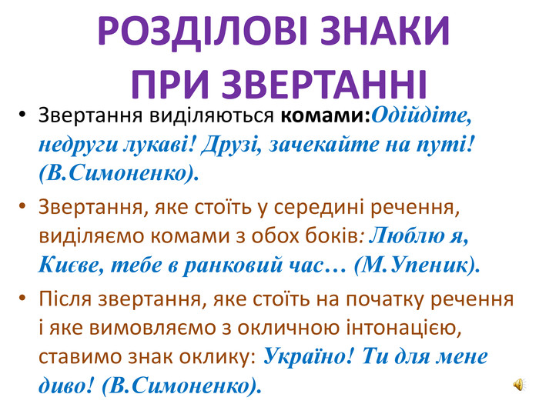

Slide 13
Запам'ятайте!
Не відокремлюються комами слова о, ой, якщо вони виступають в ролі підсилювальної частки при звертанні:
Ой братику ріднесенький, снився мені сон дивнесенький.
О земле втрачена, явися.

Slide 14
Диктант із коментуванням
Визначте в реченнях звертання, укажіть, поширені чи непоширені вони, поясніть уживання розділових знаків.
1. Мово рідна, слово рідне, хто вас забуває, той у грудях не серденько, тілько камінь має .
2. Можна все на світі вибирати, сину, вибрати не можна тільки Батьківщину
3. Україно! Ти для мене диво! .
4. Мій краю рідний, Україно! Шумлять гаї, цвітуть сади. Живи, воскресла Батьківщино, у чарах дивної краси!
5. Соняшник без сонця, без птахів діброва. Як вогонь, у серці я несу в майбутнє незгасиму мову, слово незабутнє!

Slide 15
Творче конструювання.
Із поданими звертаннями складіть речення. Поясніть уживання розділових знаків.
І (у художньому стилі): рідний краю, любий друже, бабусенько, хлопче, матусю, земле рідна, мово материнська.
ІІ (в офіційно-діловому стилі): добродію, громадянине, шановний, поважна громадо, товариші, дорогі друзі.

Slide 16
Складання діалогів. Робота у парах
Використавши деякі з поданих звертань , складіть та розіграйте діалоги:
1-ша пара – між мешканцем села Сагунівка і його гостем – про навколишню природу.
Добродію, поважна пані, ласкавий пане, друже.
2-га пара – між двома подругами, які щойно відвідали театр.
Оленко, Марино, люба подруго.
3-тя пара – між хлопчиком, який щойно повернувся з екскурсії до Києва, та його мамою, якій дуже хотілося побувати в цьому місті, але не було змоги.
Любий синку, юний мандрівнику, дорога матусю, ріднесенька моя.

Slide 17
Редагування
Василь Петрович, принесіть мені документи.
Від мене, Микола, ніколи ти не чув правди.
Я марила про тебе, мій панич.
Навчи мене, поезія, терпіння.

Slide 18
Робота в групах
«Хто більше?»
Пригадайте поезії із звертаннями . Випишіть із них речення зі звертаннями
Наприклад:
- Виростеш ти, сину, вирушиш в дорогу (В. Симоненко).

Slide 19
Готуємося до ЗНО/НМТ
Виконайте тестові завдання.
1. Виберіть речення зі звертанням.
А Хто ти, мрія чи сон? (Леся Українка)
Б Слово! Як воно потрібне дитині кожної хвилини — і тоді, коли вона втішається радощами життя, і тоді, коли її серце стискає сум .
В Гей, шаленая пісне! І в кого вдалась ти така непокірна?
Г Чуття, і бажання, й надії! Живи і надійся на них .
Д І тоді мій край стражденний, винісши негоду, і труд, і подвиг славлячи в житті, синам-героям пам’ятник возводить .

Slide 20
2. У якому реченні неправильно розставлено розділові знаки?
А Співай, поете, будь завжди хорошим другом правди й сили .
Б Слово, моя ти єдиная зброє, ми не повинні загинуть обоє!
В Мріє, не зрадь .
Г Ой волохи, волохи, вас осталося трохи .
Д Рости, міцній моя Вкраїно, во ім’я щастя на землі .

Slide 21
3.Поширеним звертанням ускладнено речення (розділові знаки опущено)
А Ой не крийся природо не крийся що ти в лузі за літом у тузі.
Б Тебе я земле всю сходив до краю.
В Нікому солодкі мої не дано пізнати до кінця істину.
Г Нехай гнеться лоза а ти дубе кріпись.

Slide 22
4. Двома звертаннями ускладнено речення (розділові знаки опущено)
А Я люблю тебе поле твої пахощі й цвіт.
Б Рідна мати моя ти ночей не доспала і водила мене у поля край села.
В Через тумани лихі через великеє горе ти світиш мені моя зоре.
Г Припливайте до колиски лебеді як мрії опустіться тихі зорі синові під вії.

Slide 23
5. Правильно поставлено розділові знаки в реченні
А О, Борисфене, батьку наш і друже, біля твоїх родючих берегів ти нас з'єднав в часи прадавніх зрушень.
Б О панно Інно, панно Інно, любові усміх квітне раз – ще й тлінно.
В Дозволь мені великий господине, розважити книжками смуток твій.
Г Ех доле моя, не лякай мене!

Slide 24
Знайдіть звертання, поясніть розділові знаки при них
Що братику посієш, те й пожнеш .
Любая милая чи засмучена ти ходиш, чи налита щастям вкрай?
Куди ти мчиш, куди летиш моїх поривів птице рання?
Яка ж гірка о Господи ця чаша .
Ой хлопче хлопче ти в одчаю красі нестямній в очі глянь!
Розцвітай ти веснонько красна духом творчості все онови .
Благословенні ви сліди не змиті вічності дощами, мандрівника Сковороди
Брат ти мій яка холоднеча!

Slide 25
Рефлексія
На уроці я…
- дізнався (-лася)…
- зрозумів (-ла)…
- так і не зрозумів (-ла)…
- навчився(лася)…
- повторив(-ла)…
- узагальнив(-ла)…
- на наступному уроці я хочу…

